Slide 1
3.8 EQUIVALENCIAS Y CÁLCULO PROPOSICIONAL
Una aplicación importante de la equivalencia lógica es la simplificación o manipulación de fórmulas, sin alterar su valor de verdad. Esto, porque la aplicación de cada equivalencia sustituye la fórmula a la cual se aplica, por otra lógicamente equivalente. puede mostrarse que la fórmula [(pvq) ^ (pvr) ^ {¬(¬p^q)}] es lógicamente equivalente al átomo p, es decir, que [(pvq) ^ (pvr) ^ {¬(¬pvq)}] ^ p.
El proceso de simplificación de FBFs es tan similar al de simplificación algebraica que usted conoce, que a veces se le llama “método algebraico” y es importante no sólo porque produce fórmulas más sencillas, pero con igual significado, sino porque genera habilidades en otra clase de cálculos, con el consiguiente beneficio en la capacidad para manipular símbolos no numéricos. En su momento mostraremos ejemplos de reducción de tautologías para mostrar algebraicamente que ellas son lógicamente equivalentes con V.

Slide 2
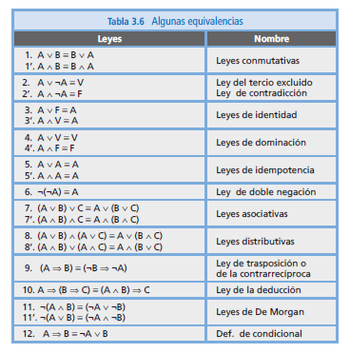

Slide 3
Ejercicio 3.28
Establecer la equivalencia siguiente, transformando la fórmula de la izquierda en la de la derecha, mediante el uso de equivalencias conocidas (Método algebraico) ((pvq) ^ (pvr)) ^ (¬(¬p^q)) ≡ p
1. ((pvq) ^ (pvr)) ^ (¬(¬p ^ q)) ≡ ((pvq) ^ (pvr)) ^ (¬(¬p)v ¬q)
L. de De Morgan.
2. (¬(¬pv¬q) ^ ( ¬pv¬r)) ^ (pv ¬q) ≡ ((pvq) ^ ( pvr)) ^ (pv ¬q)
L. doble negación.
3. (pvq)^(pvr) ^ (p v ¬q) ≡ (pv (q^r)) ^ (p v ¬q)
L. distributiva.

Slide 4
4 (pvq)^(pvr) ^ ¬q ≡ p v((q^r) ^ ¬q)
L. distributiva.
5. p v(¬q^(q^r )) ≡ pv((q ^ ¬q) ^ r)
L. conmutativa + L. asociativa
6. p v((q^¬q)^r ) ≡ pv (F ^ r)
L. de contradicción.
7. pv (F ^ r) ≡ p v F
L. de dominación.
8. p v F ≡ p
L. de identidad.

